Slide 1


МИНИСТЕРСТВО ЗДРАВООХРАНЕНИЯ ТУЛЬСКОЙ ОБЛАСТИ
Медицинский помощник
Парамонова Ольга Николаевна
начальник отдела консультационный центр Контактного центра министерства здравоохранения Тульской области
Notes:
1

Slide 2

Роль медицинского помощника в реализации НП «Здравоохранение»
ш
ФП «Борьба с сердечно-сосудистыми заболеваниями»
ФП «Борьба с онкологическими заболеваниями»
Ожидаемая продолжительность жизни ≥ 78 лет
УНИКАЛЬНАЯ СОВРЕМЕННАЯ ТЕХНОЛОГИЯ
ЛЕЧЕБНО-ДИАГНОСТИЧЕСКОГО ПРОЦЕССА
ССЗ
Медицинский помощник
ЗНО
Таргетная группа
Персонифицированная медицина
2

Slide 3





О проекте
ш
ЗНО
Медицинский помощник
Дистанционное сопровождение
ИС
БСК
ЦЕЛИ ПРОЕКТА
Злокачественные новообразования
Сердечно-сосудистые заболевания
Медицинский помощник
Соблюдение сроков постановки диагноза ЗНО
(не более 14-и дней от момента установления подозрения)
Выполнение АКШ 100 % пациентам (при наличии показаний)
Региональная Информационная Система Здравоохранения Тульской области
CRM-система Контактного Центра Правительства Тульской области
Платформа IP-телефонии
Роботизированный голосовой помощник
3

Slide 4

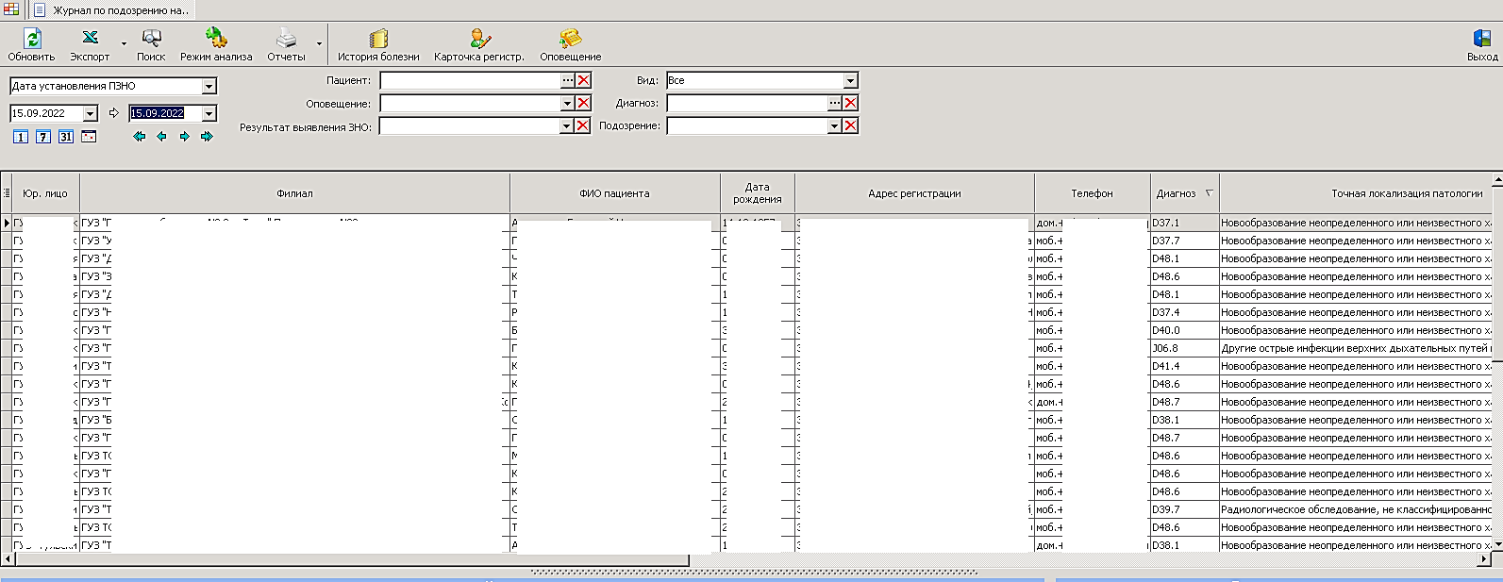
Работа с Региональной Информационной Системой Здравоохранения (РИСЗ ТО)
ш
Медицинский помощник
РИСЗ ТО
Информация о пациенте и этапах его обследования
Получение данных о направленном на сопровождение пациенте
Отслеживание состояния здоровья пациента, корректировка этапов сопровождения
Формирование направлений, запись пациентов без явки к лечащему врачу
Медицинский помощник
Скрипты телефонных разговоров
Отслеживание сроков прохождения обследования
Уведомление врача о «потере» пациента
4

Slide 5
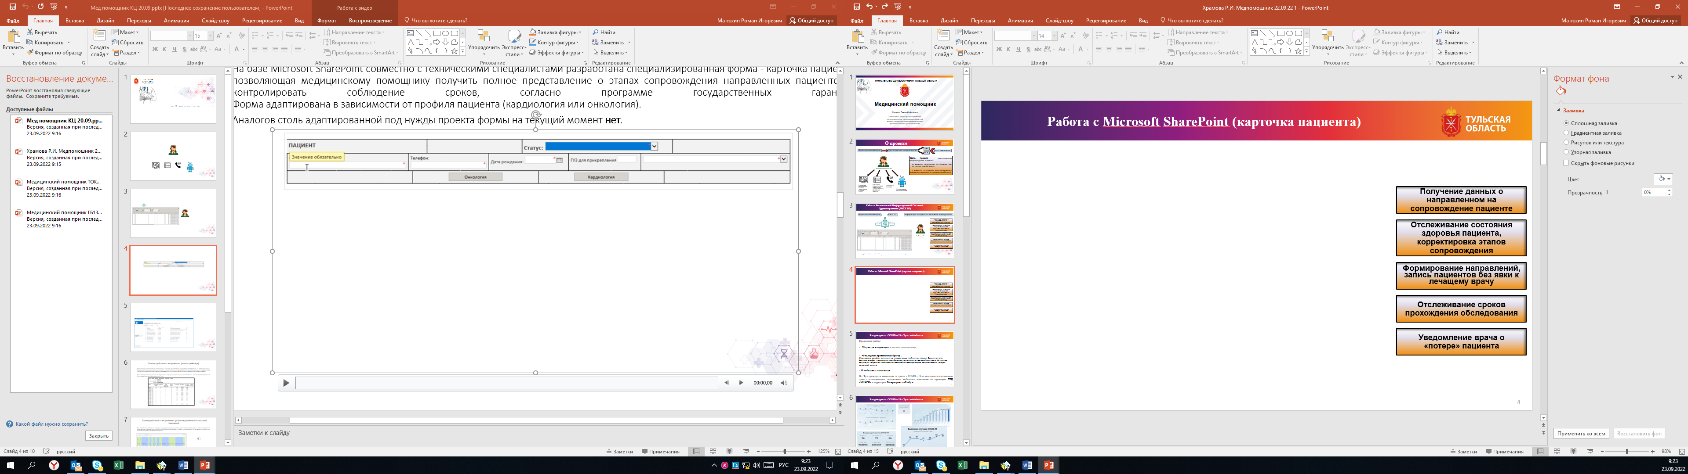
Работа с CRM-системой Контактного Центра (карточка пациента)
ш
Специализированная форма - карточка пациента
CRM-система
Медицинский помощник
Этапы сопровождения
Соблюдение сроков
Программа государственных гарантий
Аналогов адаптированной под нужды проекта формы на текущий момент НЕТ!!!
5

Slide 6
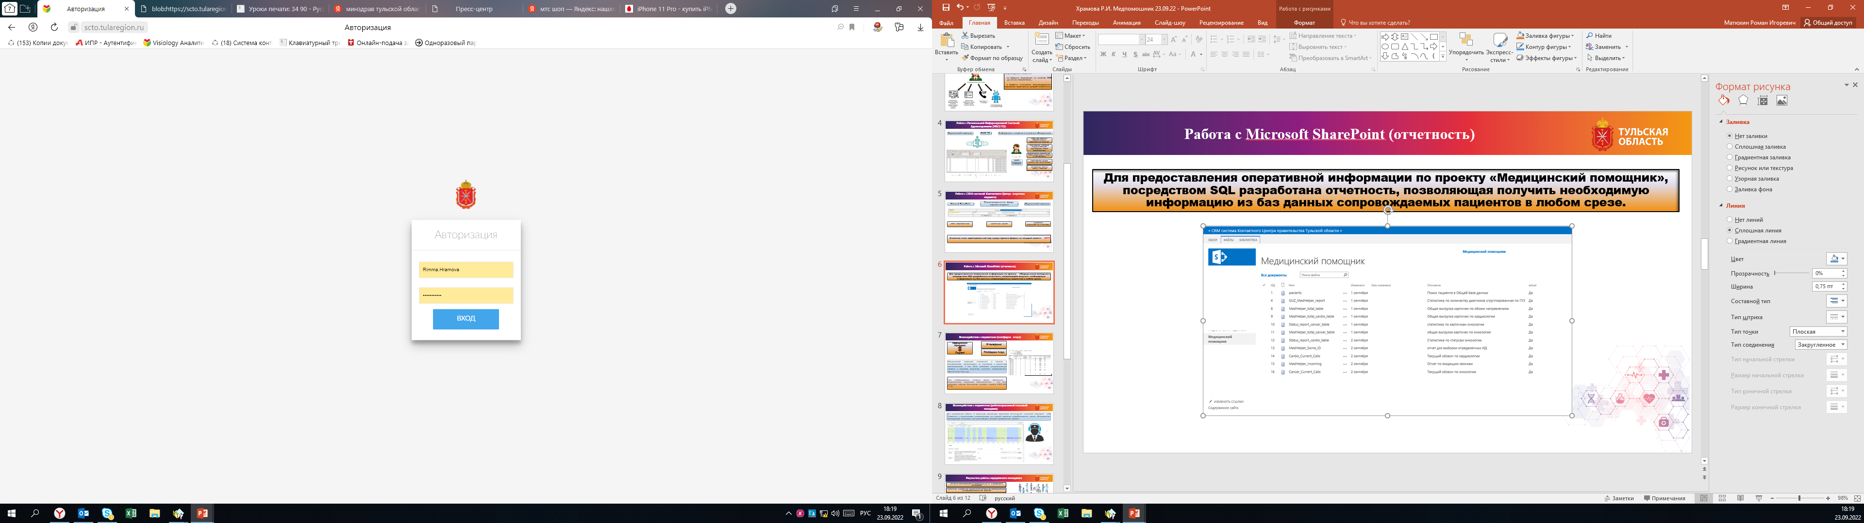
Работа с отчетами
ш
Для предоставления оперативной информации по проекту «Медицинский помощник», посредством SQL разработана отчетность, позволяющая получить необходимую информацию из баз данных сопровождаемых пациентов в любом срезе.
6

Slide 7
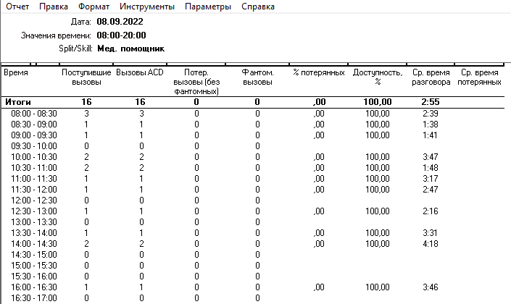
Взаимодействие с пациентами
(номер службы медпомощника – 88002227191)
ш
Медицинский помощник
Пациент
IP-телефония
Платформа Avaya
7

Slide 8
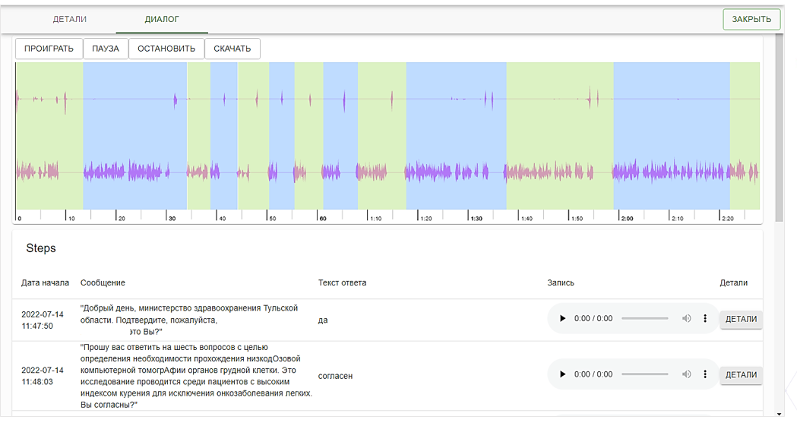

Взаимодействие с пациентами
(голосовой помощник Николай)
ш
8

Slide 9
Результаты работы медицинского помощника
ш
ЗНО
ССЗ
Соблюдение и сокращение сроков обследования пациентов с подозрением на злокачественное новообразование
Сокращение сроков оказания ВМП
(от 6-и до 2-х месяцев)
Соблюдение и сокращение сроков начала оказания специализированной медицинской помощи для пациента с онкологическим заболеванием
Уменьшение количества явок пациентов в медицинскую организацию при подготовке пациента к АКШ
Уменьшение количества явок пациентов в медицинскую организацию
Проведение исследований у пациентов диспансерной группы и осмотр врача-онколога в один день
Достижение целевых показателей ФП «Борьба с сердечно-сосудистыми заболеваниями» и «Борьба с онкологическими заболеваниями»
Увеличение ОПЖ
9

Slide 10
Результаты работы медицинского помощника
ш
Количество пациентов на сопровождении
с марта 2021 года по сентябрь 2022 года
более 6 500 человек
2 487 пациентов получают специальное лечение с диагнозом ЗНО
3 909 пациентов информированы о необходимости дообследования
93 пациентам проведено АКШ
61 345 жителей Тульской области проинформированы о необходимости пройти ДВН
40 247 успешных дозвонов с приглашением на ДВН с помощью голосового помощника
9 689 пациентов из диспансерной группы проинформированы о сроках явки на диспансерное наблюдение
10

Slide 11

Перспективы работы
ш
Обзвоны пациентов из группы диспансерного учета с артериальной гипертензией
(при необходимости - с дальнейшей записью на прием к специалисту)
Оптимизировать обзвоны по записи на НКДТ легких, диспансеризацию взрослого населения.
11

Slide 12

ш
Спасибо за внимание!
12

